Slide 1
Webinaire AES /SDS
Douane /CIN
15 Janvier 2026

Slide 2




Avant de commencer
Merci de couper vos micros et votre caméra
Merci de poser vos questions dans le chat, nous essaierons d’y répondre à la fin de la présentation.
Ce diaporama vous sera envoyé à la fin de la présentation

Slide 3
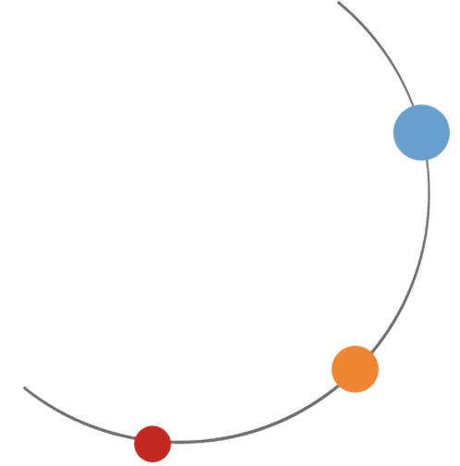
Sommaire
Stats
II. Rappel du process
III. Données à fournir
IV. Contrôle de cohérence
V. Questions ?

Slide 4
Stats

Slide 5
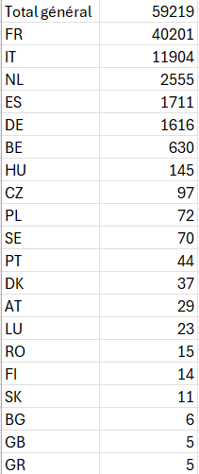

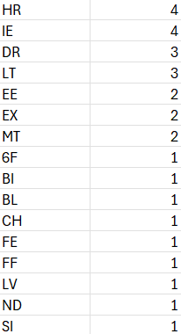

Stats
Depuis le 04 novembre 2025 au 12 janvier 2026 : 59219 MRN AES déclarés
Sur la même période 225 817 MRN en ECS

Slide 6
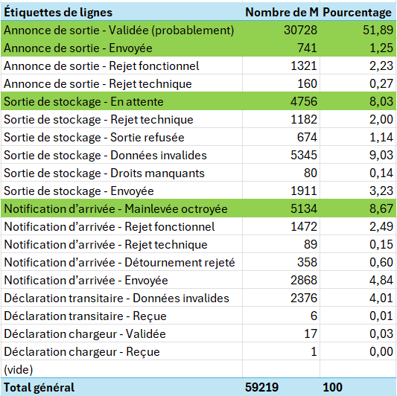
Stats
Depuis le 04 novembre 2025 au 12 janvier 2026 : 59219 MRN AES déclarés
Sur la même période 92,88% des MRN ECS sont en sortie définitive

Slide 7
II. Rappel du process

Slide 8
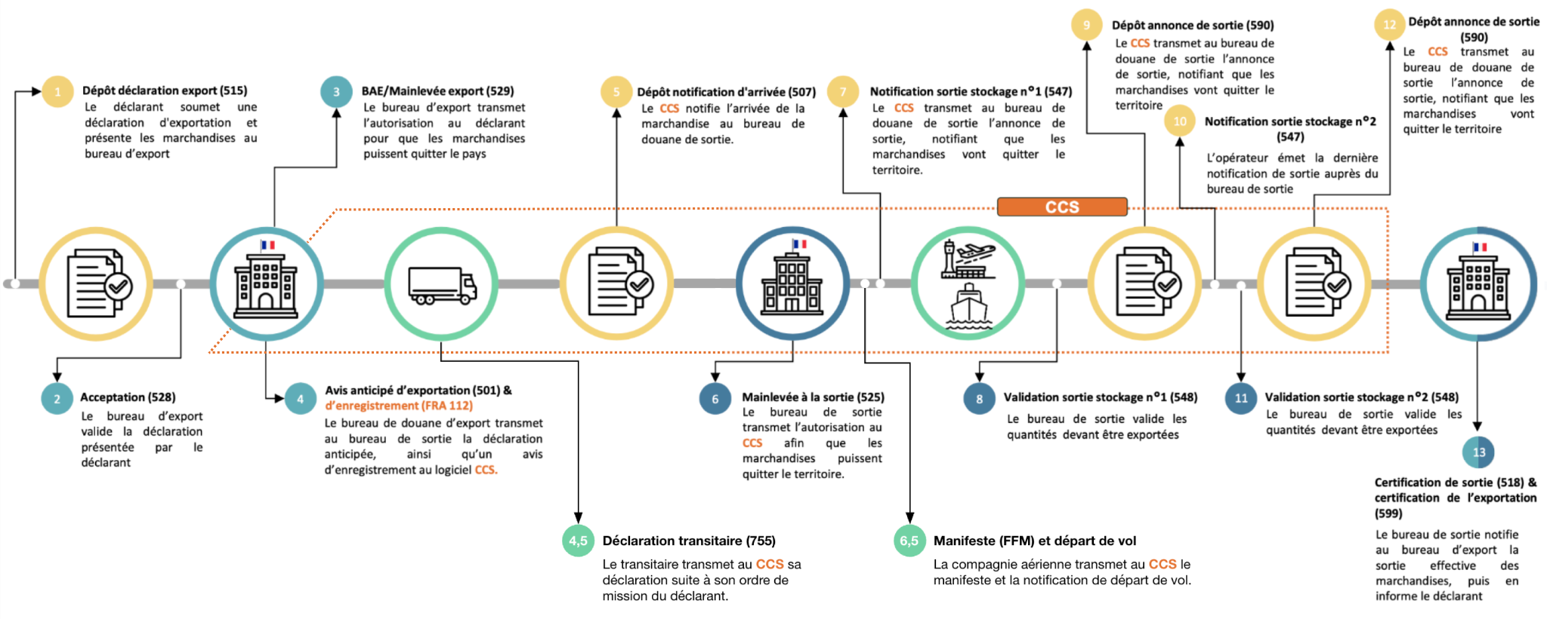
II. Rappel du process

Slide 9
III. Données à fournir

Slide 10
III. Données à fournir
Au niveau MRN : - Poids et nombre de colis à l’identique que la déclaration en Douane Les poids pesés en magasin ne sont pas les poids à renseigner au niveau des MRN, seul le poids de la déclaration en Douane est le poids officiel à donner au CIN Au niveau LTA : - La quantité identique à celle déclarée sur la Master Airwaybill remise à la compagnie aérienne
Il n’y a aucune corrélation entre le nombre de colis MRN et la quantité indiquée sur la LTA. En cas de groupage, toujours vérifier que la quantité indiquée au niveau de la LTA est bien la quantité finale figurant sur la master airwaybill.

Slide 11
III. Données à fournir
Si le CIN n’a pas reçu d’avis d’enregistrement ou que le poids/nombre de colis diffèrent de ce qui est indiqué sur l’avis d’enregistrement il faut alors : - fournir les articles sur lesquels des poids ont été déclarés sur la déclaration en Douane - les saisir dans le même ordre que sur la déclaration en Douane.

Slide 12
IV. Contrôle de cohérence

Slide 13
IV. Contrôle de cohérence
Sur la notification d’arrivée : - Le CIN compare le poids et le nombre de colis renseignés à l’avis d’enregistrement - La Douane vérifie le poids du MRN Sur la sortie de stockage : - Le CIN envoie la sortie de stockage quand le nombre de pièces manifestées par la compagnie aérienne = la quantité indiquée au niveau de la LTA dans le CIN Le CIN envoie la liste des articles avec leur poids - La douane vérifie le poids de chaque article ayant été déclaré avec un poids dans DELTA E Sur la demande de sortie effective : - Vérification par la Douane de la chronologie entre mainlevée octroyée et la demande de sortie

Slide 14
V. Questions ?

Slide 15
Merci pour votre attention
Contacts :
Mail : cin-support@cinfrance.fr
Téléphone : 01 48 63 05 59

